Slide 1

Формирование речевого дыхания
Государственное бюджетное дошкольное образовательное учреждение детский сад №106Фрунзенского района г. Санкт-Петербурга
Учитель-логопед
Хлуднева Ольга Владимировна

Slide 2

Введение
Речевое дыхание отличается от обычного физиологического дыхания. Речевое дыхание – это управляемый процесс. Количество выдыхаемого воздуха и сила выдоха зависят от цели и условия общения. Установлено, что удобным для речи является диафрагмальное или диафрагмально-реберное дыхание, когда вдох и выдох совершаются при участии диафрагмы и межрёберных мышц. Активна нижняя, самая ёмкая часть лёгких. Верхние отделы грудной клетки, а также плечи остаются практически неподвижными.
Приступать к тренировке собственно речевого дыхания можно только после того, как у ребёнка сформирован сильный плавный выдох.
Выполнение дыхательных упражнений в игровой форме вызывает у ребёнка положительный эмоциональный настрой, снимает напряжение и способствует формированию практических умений.
Пояснения, относительно смысла упражнений, приёмов их выполнения лучше воспринимаются и запоминаются детьми, если предъявляются в форме стихотворений, коротких рифмовок. В самом стихотворении может содержаться какой-либо сюжет, призывающий к игре.
Стихи и игры соответствуют лексическим темам.

Slide 3

КАРТОТЕКА ИГР

Slide 4
1. Игра « Листопад»
Описание игры: дети дуют на листья через трубочку; листья лежат в коробке из-под торта, трубочки вставлены в крышку.
Листья опадают,
Кружатся, летят.
Если мы на них подуем,
Сильный будет листопад!

Slide 5
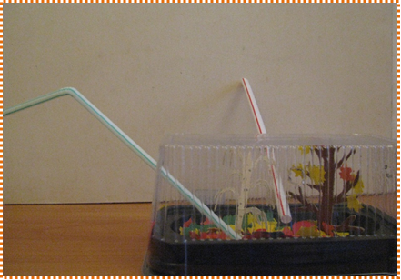

Slide 6
2. Игра « Ветер»
Описание игры: ребёнок дует на листочки, прикреплённые с помощью ниток к веткам дерева.
Ветерок подул слегка,
Задрожала вся листва.
Ветер дует всё сильней,
Не достать ему ветвей.

Slide 7
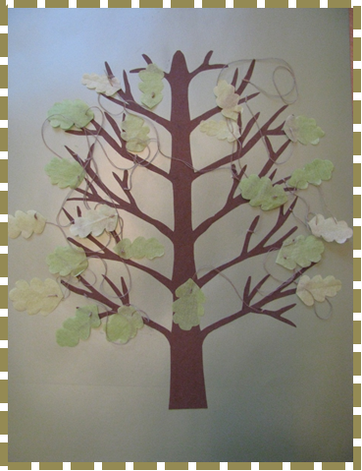

Slide 8

3. Игра « Угадай-ка! »
Описание игры: дети с закрытыми глазами делают носом вдох, выдох через рот, и отгадывают названия овощей.
Раз вдохнём,
Два – выдыхаем.
Овощи правильно мы называем.

Slide 9
4. Игра « Фрукты»
Описание игры: с закрытыми глазами ребёнок, вдыхая через носик, по запаху узнаёт фрукт.
Фрукты ароматные,
Сочные и сладкие.
Глазки мы закроем,
Носиком вдохнём,
Фрукты на тарелочке
Быстро назовём!

Slide 10
5. Игра « Хитрые грибы»
Описание игры: ребёнок дует на листочки, под которыми « спрятались» грибы. Можно попросить ребёнка назвать гриб, который он найдёт под листочком или спросить, какой гриб лишний.
В травке прячутся грибы,
Очень хитрые они.
Ты подуй и поищи,
Под листочки загляни!

Slide 11
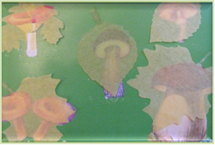

Slide 12

8. Игра « Ёлка»
Описание игры: на картинке изображена ёлка, рядом игрушки; дети дуют на игрушки, пытаясь попасть на ёлку, чтобы украсить её.
Дед Мороз к нам идёт,
Снова праздник настаёт.
Будем ёлку наряжать,
Новый год встречать.

Slide 13
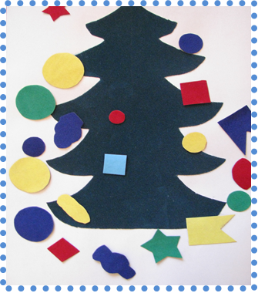

Slide 14


9. Игра « Обезьянка»
Описание игры: ребёнок дует на пальму, пытаясь сдуть бананы. Можно спросить, у детей, сколько бананов они помогли сорвать обезьянке.
Обезьянка прыгала, скакала,
Но бананы не достала.
Раз, два, три, четыре, пять.
Будем мы ей помогать.

Slide 15
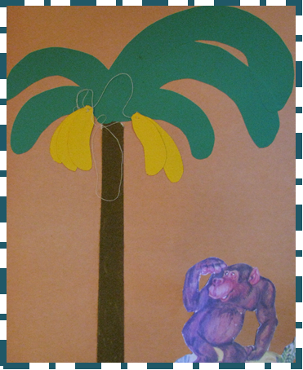

Slide 16

11. Игра « Кораблики»
Описание игры: дети дуют на кораблики, которые находятся в тазике с водой.
Оборудование: тазик с водой, кораблики.
Щёчки мы не надуваем,
Через ротик выдыхаем.
В путь кораблик отправляем,
И обратно возвращаем.

Slide 17
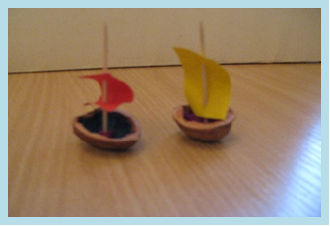

Slide 18
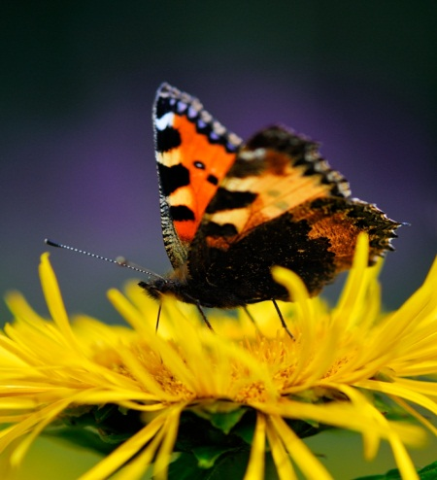
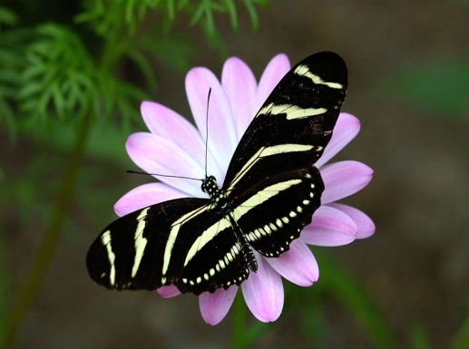
13. Игра « Бабочка»
Описание игры: дети дуют на бабочку, прикреплённую с помощью нитки к цветочку, вырезанному из пластиковой бутылки.
Сделай вдох и через ротик,
Ты подуешь на цветочек.
Бабочка на нём сидит,
Долго дуй, она - взлетит!

Slide 19
